Slide 1



资源受限下的精准导航：轻量化视觉SLAM系统设计与评估
从核心原理到高效实践
汇报人：李杰
指导老师：彭成斌
项目类型：毕业设计开题答辩

Slide 2

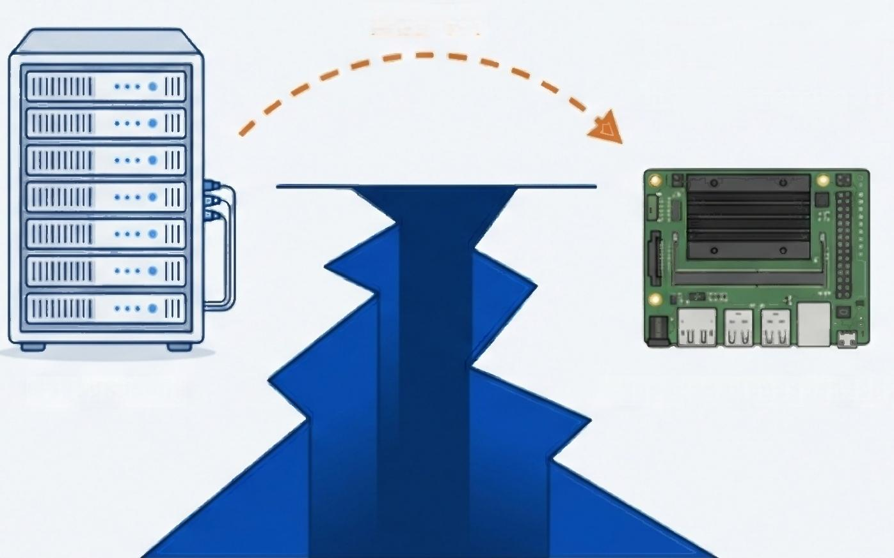


项目目标：设计一套资源受限下的轻量化视觉SLAM系统
VI-SLAM: 现代自主技术的引擎
核心挑战：性能与便携性的鸿沟
有限的CPU算力
紧张的内存容量 严格的功耗预算
Jetson Nano (边缘设备)
性能鸿沟
●
● ●
无人机自主飞行
增强/虚拟现实
高性能服务器
移动机器人导航

Slide 3
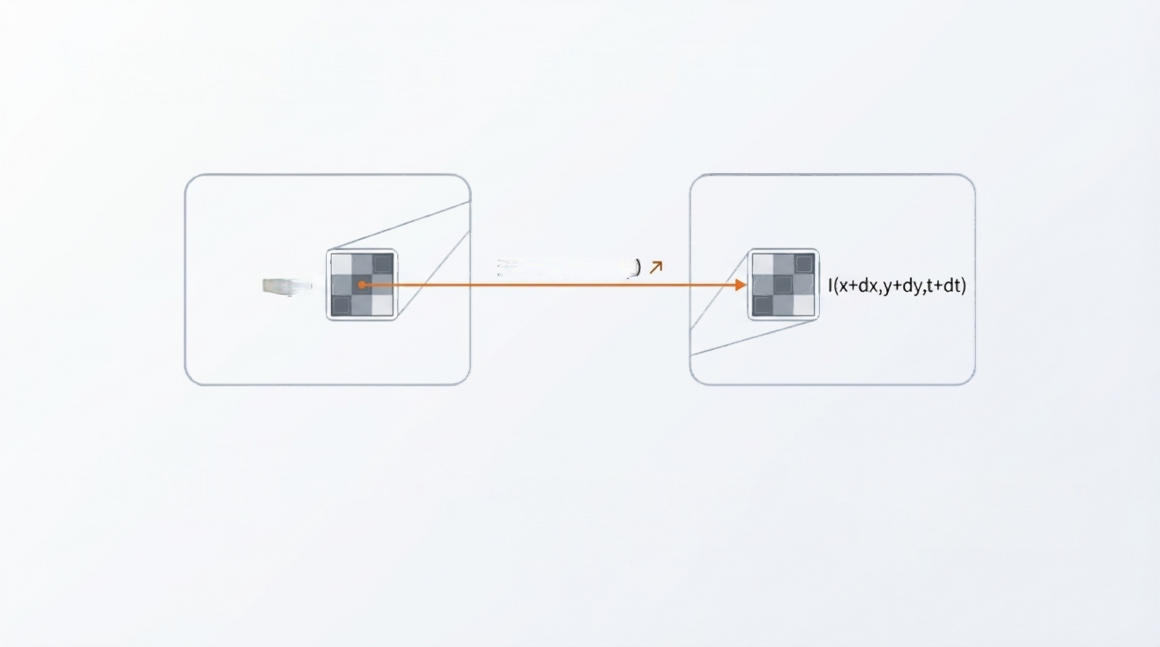

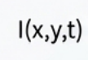





基本原理：光流法如何让像素讲述运动的故事
Frame t Frame t+dt
运动向量 (dx,dy)
I(x,y,t)
亮度恒定
同一空间点在不同图像中的亮 度保持不变。
小运动
相邻帧之间，点的位置变化非
常微小。这使得灰度对位置
的偏导数可以用前后帧的灰 度变化来近似。
空间一致
邻近的点在图像中也相邻， 并且运动相似。这为Lucas- Kanade 等方法提供了求解 约束。

Slide 4

现有技术版图：现代VI-SLAM系统巡礼
VINS-Fusion ORB-SLAM3 Basalt
核心方法 优化式 (Optimization-based) | 核心方法 优化式 (Optimization-based) | 核心方法 优化式 (Optimization-based)
传感器支持 单目/双目+IMU | 传感器支持 单目/双目/RGB-D+IMU | 传感器支持 双目+IMU
关键特性 IMU 预积分，多传感器融 合框架 | 关键特性 多地图系统，高召回率位 置识别 | 关键特性 提取VIO信息用于后续离线建图
[Source:'Comparison of modern open-source Visual SLAM approaches'paper]

Slide 5

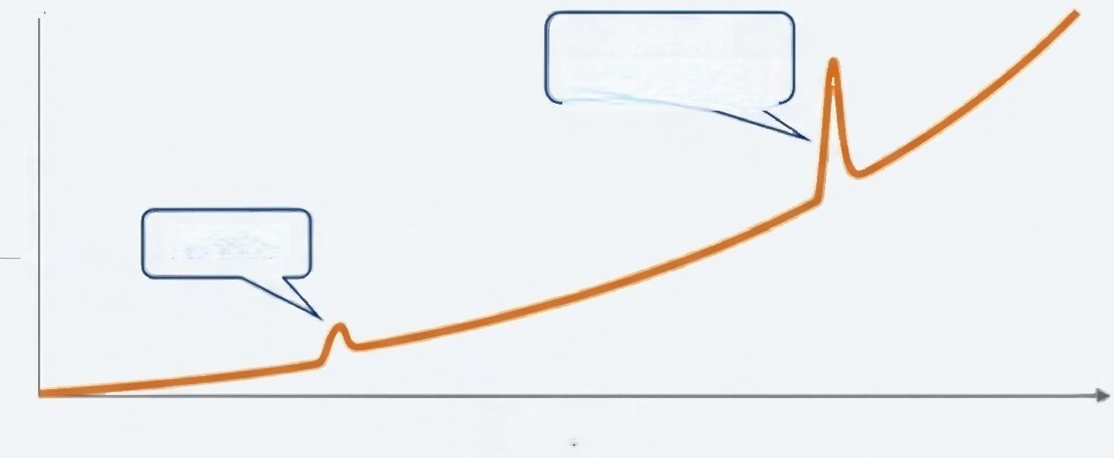




性能瓶颈：为何强大的系统难以“轻装上阵”?
在大规模或长时间运行时，计算与内存开销成为主要瓶颈。
▲
回环检测
新关键帧
运行时间/距离
回环检测
(Loop Closure)
内存占用
新关键帧
后端优化(Back-end Optimization)
非线性优化的计算复杂度高，尤其是在回 环或全局优化时，会引发CPU 负载突增。
地图点累积(Map Point Accumulation)
全局地图中的地图点数量持续增长，导致
内存消耗无限制地攀升，对资源受限的机
器人构成巨大挑战。
回环检测(Loop Closure)
搜索和验证回环需要大量计算资源，造成
周期性的高CPU负载。
[Source:MS-SLAM Paper(Memory Problem),Thesis Proposal

Slide 6
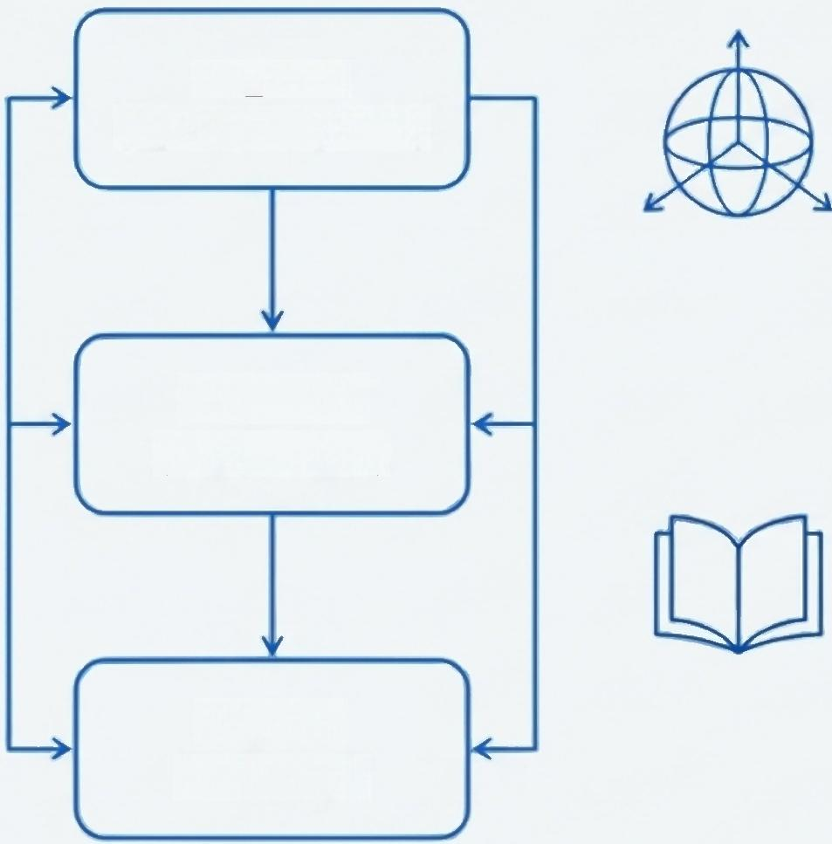


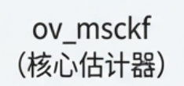

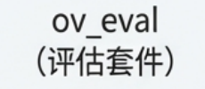
理想的实验平台：选择OpenVINS作为研究与快速原型验证的基石
模块化架构 (Modular
Architecture)
清晰的组件划分 (ov_core, ov_msckf,ov_eval), 便于替换和扩展。
基于多状态约束卡尔曼滤
波 (MSCKF-based)
以滤波为核心，为状态管理优
化提供了不同于优化式方法的 思路。
流形上的状态表示
(On-Manifold State
Representation)
理论严谨，保证状态更新的
正确性。
完备的文档与理论支持
(Comprehensive
Documentation &Theory)
详尽的文档和推导，极大地降 低了二次开发的门槛。
[Source:OpenVINS]

Slide 7

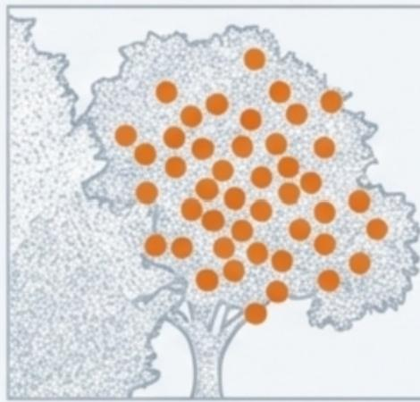




轻量化策略一：自适应前端——更智能的特征跟踪
优化前：特征点扎堆
动态特征数量控制 (Dynamic Feature Count)
根据场景纹理的复杂度和当前处理负载，自
适应地调整每帧提取和维护的特征点数量上 限。
基于网格的均匀化
(Grid-based Bucketing)
将图像划分为网格，在每个网格内提取特征
点，确保特征在图像中分布均匀。这不仅避 免了特征点在纹理丰富区域的扎堆，还提 高了后续位姿估计的几何约束质量。
优化后：特征点均匀分布
 |  |  |  |  | ● |  | ● |  | ● |  | ●
 |  |  |  |  |  | ● | ● |  | ● |  | ●
 |  |  |  |  | C |  |  |  |  | ●
 |  |  |  |  |  |  |  |  | ● |  | ●
 |  |  |  |  |  | ● | ● |  |  | ●
 |  |  |  |  |  |  |  | ● | ● |  | ●

Slide 8
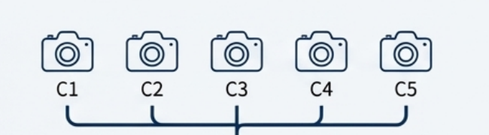
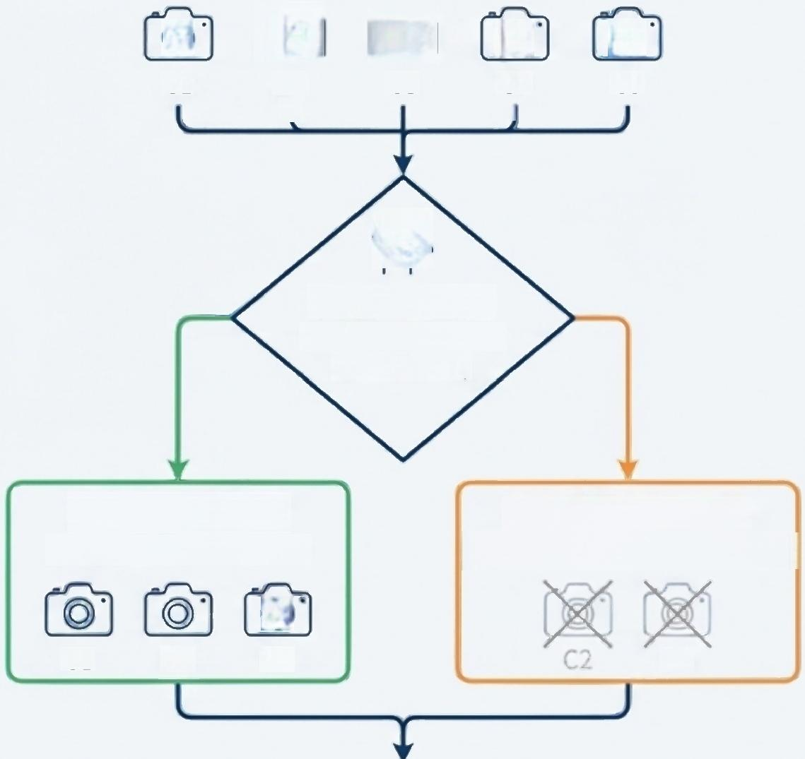





轻量化策略二：驯服后端复杂度——高效的状态管理
面临的问题
在MSCKF中，每次相机位姿的克隆都会导致状态协
方差矩阵的维度增长 (N²复杂度),使得滤波更新 的计算成本迅速增加。
解决方案：智能化的状态边缘化
(Intelligent State Marginalization)
◎
C2
信息价值评估
(Information Value
Assessment)
保留高价值位姿 边缘化低价值位姿
(Keep High-Value Poses) (Marginalize Low-Value Poses)
◎
C1 C3 C5 C2 C4
◎
C1
◎
C4
◎
C5
C3
抛弃简单的先进先出 (FIFO): 传统方法会简
单地移除最旧的相机状态。
引入信息价值评估： 优先保留能为特征点三角
化提供高信息价值的状态(例如，具有更大视 差角、更好观测几何构型的相机位姿),并边缘化掉冗余或信息量低的状态。
[Source:OpenVINS Paper(MSCKF concept)]

Slide 9
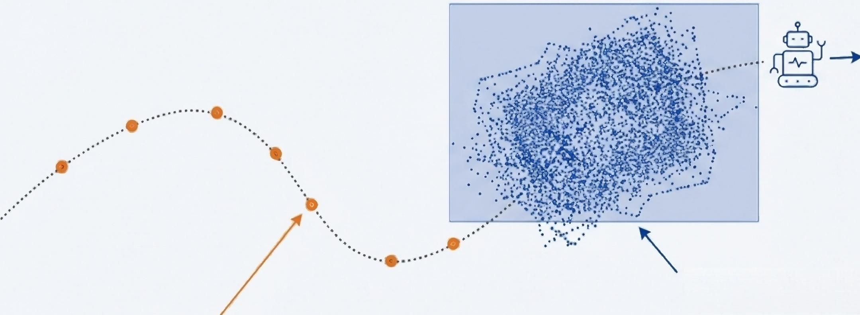
轻量化策略三：精简地图——滑动窗口地图稀疏化
滑动窗口 (Sliding Window)
局部地图 (Local Map):
保持稠密以确保跟踪鲁棒性
全局地图 (Global Map):
在线稀疏化，仅保留高质量回环路标
[Source:MS-SLAM Paper(Core Concept)]

Slide 10
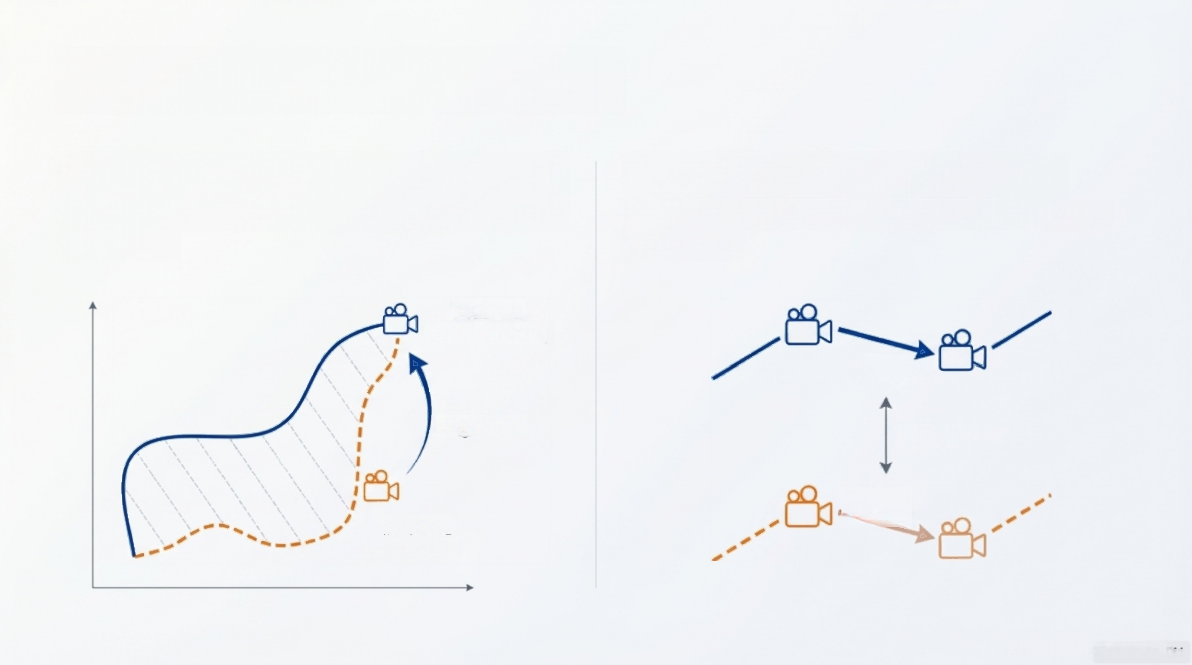
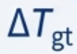
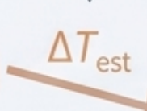
成功的度量：SLAM精度评价指标
绝对轨迹误差 (ATE-Absolute Trajectory Error)
用途：衡量轨迹的全局一致性，反映估计轨迹与真实轨迹
的整体差异。
相对位姿误差 (RPE-Relative Pose Error)
用途：衡量里程计的局部精度，评估在固定时间间隔内
的漂移情况。
真值轨迹
(Ground Truth)
Alignment
误差(Error)
_{估计轨迹}
(Estimate)

Slide 11


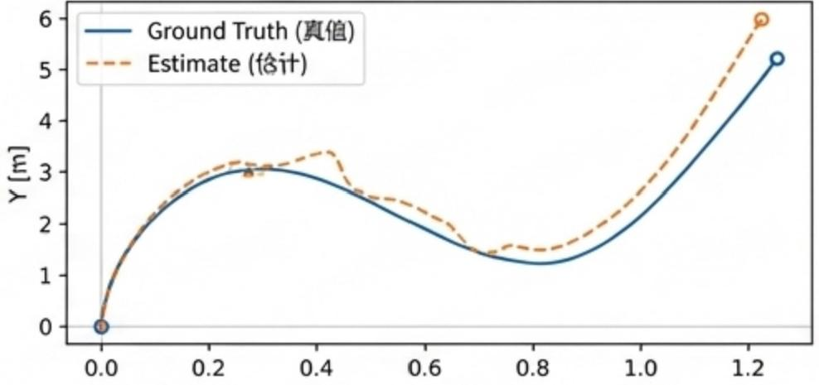
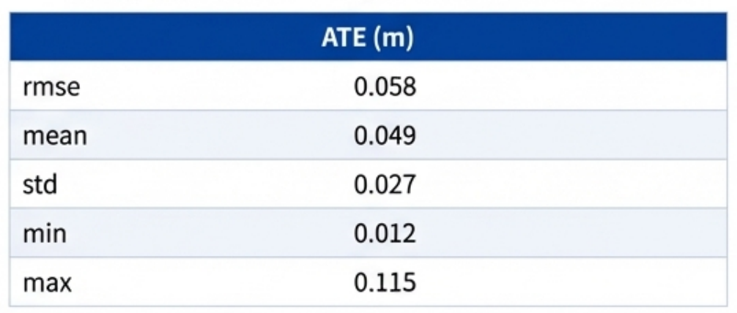
趁手的工具：使用“evo”套件进行标准化评估
轨淀对比图(Trajectory Plot)
evo是一个用于里程计和SLAM 轨迹评估的Python
工具包，已成为该领域的标准。
功能：
支持多种轨迹格式 (TUM,KITTI,EuRoC), · 计 算ATE/RPE等多种指标，
并提供丰富的可视化功能。
0.0 0.2 0.4 0.6 0.8 1.0
X[m]
ATE(m)
rmse | 0.058
mean | 0.049
std | 0.027
min | 0.012
max | 0.115

Slide 12
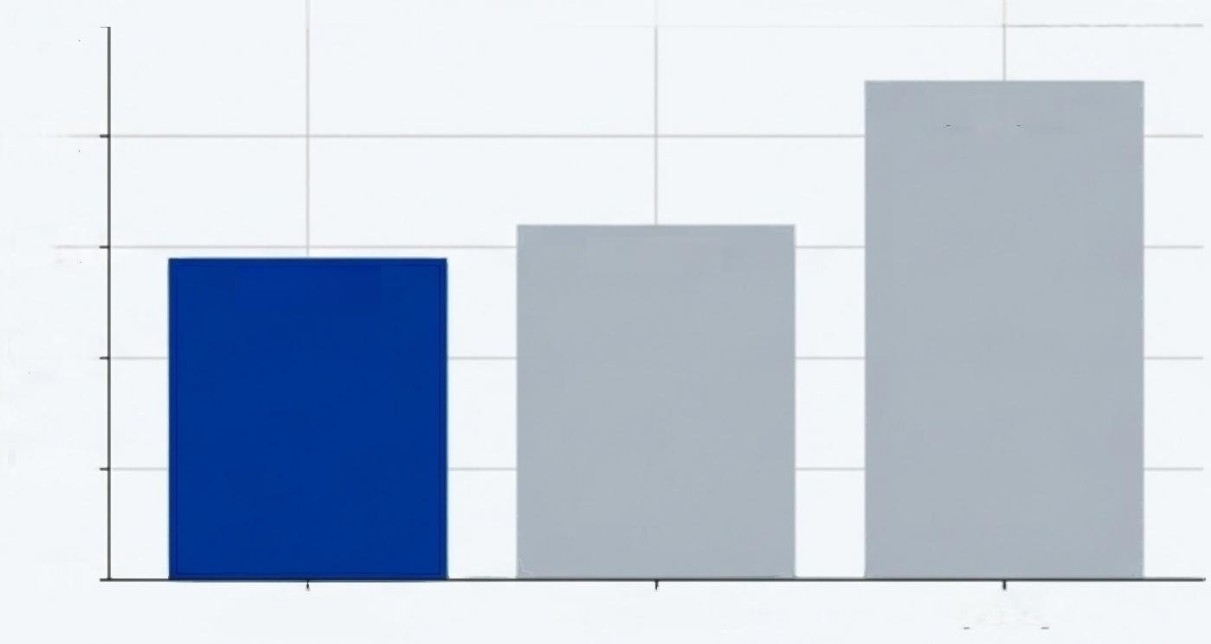
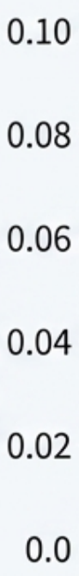
基准测试：OpenVINS 的性能几何?
我选择的平台本身就提供了业界领先的精度，这为我的轻量化工作奠定了坚实的基础。
绝对轨迹误差对比(ATE RMSE,m)-EuRoCV1_01_easy
0.090 m
0.064 m
0.058 m
OpenVINS VINS-Fusion OKVIS
误 差 ( 米 ) - 越 低 越 好
结论：数据表明， OpenVINS 在单目模式下的平移误差优于或持平于VINS-Fusion 和OKVIS, 证明了其高精度的基线性能。
[Source:OpenVINS Paper]

Slide 13
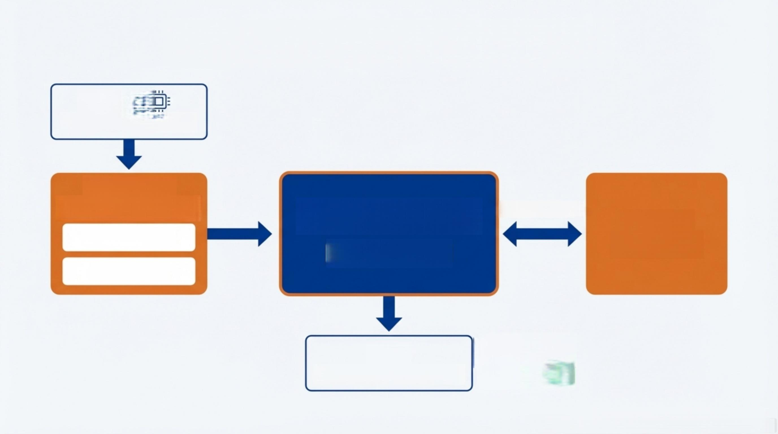


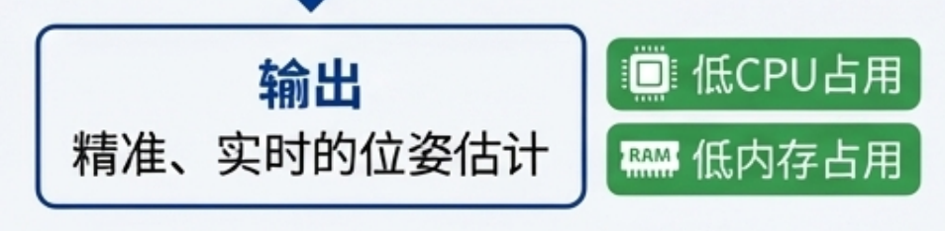
集大成：轻量化VI-SLAM系统蓝图
输入
相机图像&IMU数据
自适应前端
(Adaptive Front-End)
动态特征控制
网格化均匀
OpenVINS核心估计器
高效的状态管理
处理非局部地图
滑动窗口 地图稀疏化
输 出
精准、实时的位姿估计
[Source:A synthesis of the Thesis Proposal's core ideas and the architectures from OpenVINS]

Slide 14
结论与展望
本课题拟围绕资源受限硬件平台上的视觉–惯性 SLAM 系统，系统性研究轻量化定位与地图构建方法。 通过引入自适应前端特征处理、高效的后端状态管理机制以及在线地图稀疏化策略，构建一套面向嵌入式与边缘设备的轻量化 VI-SLAM 技术方案。
预期通过在 EuRoC MAV 与 TUM-VI 等公开数据集上的对比实验验证，在定位精度保持在可接受范围内的前提下，该方案能够有效降低系统的 CPU 计算负载与内存占用，并提升在资源受限环境中的实时性与运行稳定性。
本研究预计形成以下阶段性成果：
完成经典 VI-SLAM 系统的复现与基线性能评测；
实现并评估多种轻量化策略在前端、后端与地图管理模块中的作用效果；
在 Jetson Nano 等限算力平台上完成端到端部署与性能验证，为轻量化 VI-SLAM 的工程应用提供实验依据。

Slide 15

精准与轻量，并行不悖
通过智能的系统设计，在嵌入式设备上释放SLAM的全部潜力。

Slide 16
汇报完毕
谢谢评委老师

